Slide 1
Чрезвычайные ситуации ТЕХНОГЕННОГО характера
преподаватель-организатор ОБЖ Деев В.С.

Slide 2
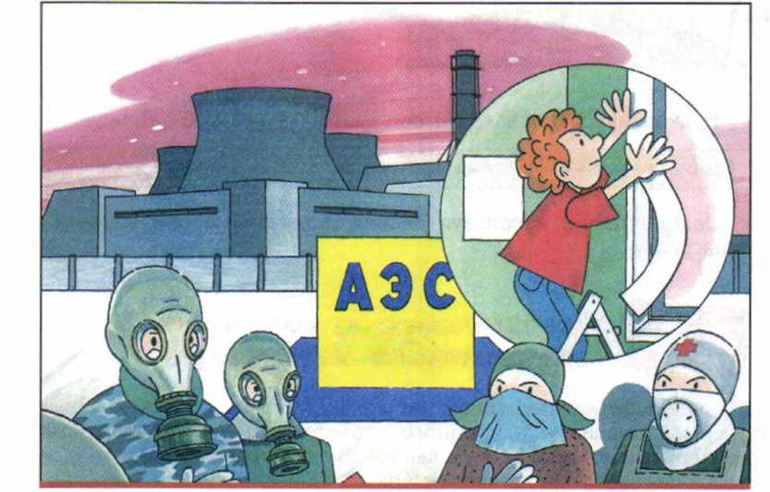
Радиационно опасные объекты – это прежде всего атомные электростанции (АЭС), исследовательские ядерные установки и предприятия, использующие радиоактивные вещества.

Slide 3
При радиационной аварии происходит выброс радиоактивных веществ в окружающую среду, что приводит к нарушению жизненно важных функций и болезням человека (нарушается работа нервной системы, органов кроветворения и желудочно-кишечного тракта).

Slide 4
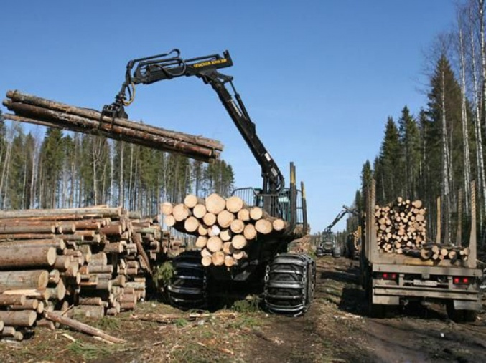
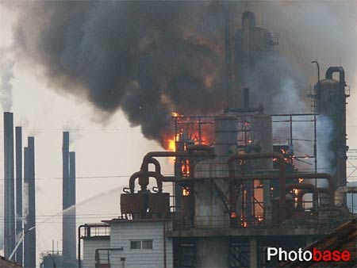
Пожаровзрывоопасный объект – это предприятие, на котором используют легковоспламеняющиеся и взрывоопасные вещества.
К таким объектам относятся: предприятия нефтяной, газовой, химической, металлургической, деревообрабатывающей промышленности.

Slide 5
Источником возникновения чрезвычайной ситуации являются пожары и взрывы на этих промышленных объектах.
Основными отрицательными последствиями пожара являются:
тепловое излучение,
высокая температура,
отравляющее действие продуктов горения.
Основную опасность при взрыве представляют:
воздушная ударная волна,
летящие осколки.
При пожарах и взрывах люди получают ожоги тела, верхних дыхательных путей, травмы и отравления от воздействия дыма.

Slide 6
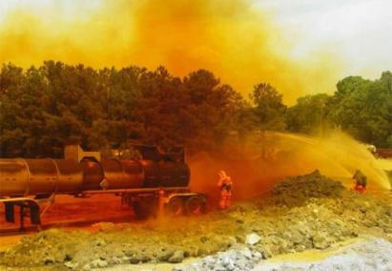
Химически опасный объект – это объект, использующий химически опасные вещества.

Slide 7
Первое место среди химически опасных веществ занимают хлор и аммиак.
Значительное количество этих веществ применяется в пищевой, мясомолочной промышленности.
Аммиак используется в холодильных установках, а хлор широко применяется в жилищно-коммунальном хозяйстве и в системах очистки воды.

Slide 8
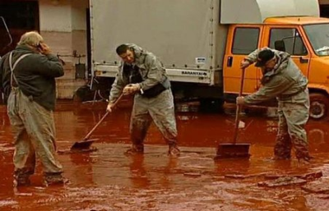
Химическая авария сопровождается выбросом химически опасных веществ в атмосферу.
Опасность химической аварии для людей заключается в нарушении нормальной деятельности организма из-за токсического воздействия на него химически опасных веществ.
Эти вещества могут попадать в организм через органы дыхания, кожу, раны и с пищей.

Slide 9
Помните!
Если химическое вещество тяжелее воздуха (хлор), оно будет проникать в подвальное помещение и нижние этажи (поднимайтесь на верхний этаж), если легче воздуха (аммиак), то оно заполнит верхние этажи (опускайтесь вниз).

Slide 10
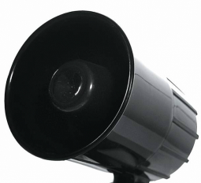
Рекомендации по безопасному поведению при чрезвычайных ситуациях техногенного характера.

Slide 11
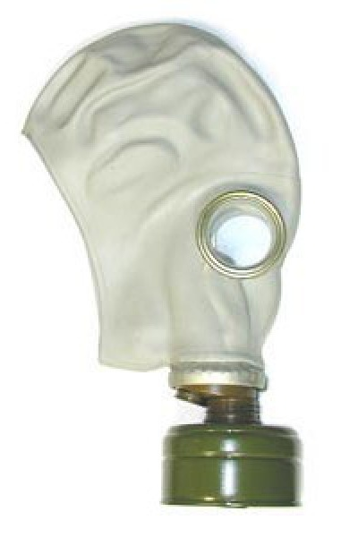
Общие рекомендации по безопасному поведению при радиационной аварии
Получив информацию об угрозе радиоактивного заражения, следует:
надеть средства индивидуальной защиты органов дыхания (противогазы, респираторы, ватно-марлевые повязки или противопыльные тканевые маски);
по возможности быстро укрыться в ближайшем здании или в собственной квартире;
войдя в помещение, снять верхнюю одежду и обувь;
закрыть окна, двери, форточки, вентиляционные люки, отдушины, заклеить щели в оконных рамах;
включить радио и прослушивать информационные сообщения штаба ГО ЧС;
постараться не выходить на улицу (при необходимости выхода защитить органы дыхания, надеть плащи, накидки для защиты кожи, провести йодную профилактику (приём внутрь йодистого калия в таблетках, при их отсутствии используйте 5%-ный раствор йода – 3-5 капель на стакан воды для взрослых; приём повторить через 5-7 ч).

Slide 12
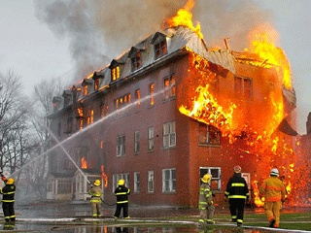
Общие рекомендации по безопасному поведению при аварии на пожаровзрывоопасных объектах
При пожаре и угрозе взрыва необходимо:
немедленно покинуть здание, используя для этого основные и запасные выходы, наружные и внутренние лестницы (лифтом пользоваться не следует);
проходя через горящие помещения, накрыться с головой мокрой материей, дышать через влажный платок или ткань; передвигаться ползком или пригнувшись;
перед тем как открыть дверь в задымленное или горящее помещение, встать от него сбоку, открывать осторожно;
при выходе из здания по задымленной лестничной клетке продвигаться вдоль стены, дышать через мокрый платок;
не подходить к взрывоопасным предметам и не трогать их;
если загорелась одежда, не пытаться бежать, а постараться сбить пламя, перекатываясь по полу, затушить водой (снегом, землёй);
выходить из зоны пожара в наветренную сторону, т. е. в сторону, откуда дует ветер.

Slide 13
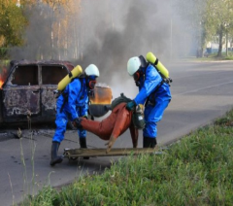
Общие рекомендации по безопасному поведению при химической аварии
Получив информацию об аварии с выбросом химически опасных веществ, необходимо:
надеть средство защиты органов дыхания, закрыть окна и форточки;
отключить электроприборы, газ, погасить огонь в печах, одеться, взять документы и запас продуктов;
быстро выйти из дома в указанном ГО и ЧС направлении в сторону, перпендикулярную направлению ветра;
в случае отсутствия средств индивидуальной защиты (противогазов, респираторов) использовать ватно-марлевую повязку из ткани, смоченную водой;
при движении по заражённой местности двигаться быстро, но не бежать и не поднимать пыль;
не прислоняться к зданиям и не касаться окружающих предметов;
после выхода из зоны заражения снять верхнюю одежду и оставить её на улице (принять душ с мылом, тщательно промыть глаза и прополоскать рот).
Если нет возможности выйти из района аварии, необходимо оставаться в помещении; плотно закрыть окна и двери, дымоходы, вентиляционные отдушины.

